Slide 1
jQuery_day02

Slide 2

目
jQuery 属性操作
jQuery 文本属性值
jQuery 元素操作
jQuery 尺寸、位置操作
Contents

Slide 3
目标
能够操作 jQuery 属性
能够操作 jQuery 元素
能够操作 jQuery 元素尺寸、位置
TARGET

Slide 4

1.1 jQuery属性操作
jQuery属性操作
掌握程度：应用
要点提示
学习jQuery中的各种操作属性方法
视
结

Slide 5

1.1 jQuery属性操作
课堂问答
知识总结
1.普通属性和表单属性操作
获取值：$("a").prop("href"))
赋 值： $("input").prop("checked", true);
2.普通属性和自定义属性操作
获取值：$("a").attr("href"))
赋 值： $("a").attr("aaa", "我们都挺好");
3.自定义属性和H5新增属性
获取值：$("a").data("uname"))
赋 值： $("a").data("uaname", "哈哈哈");
视
结

Slide 6
1.2 案例：购物车模块-全选
案例：购物车模块-全选(上)
掌握程度：应用
要点提示
完成购物车全选案例
视
练

Slide 7
1.2 案例：购物车模块-全选
案例：购物车模块-全选(下)
掌握程度：应用
要点提示
完成购物车全选案例
视
练

Slide 8

1.2 案例：购物车模块-全选
案例：购物车模块-全选
5分钟
实现购物车模块-全选案例
练习
视
注意：表单属性 selected 操作使用 prop()
思路：被选中的个数和总个数的比较。
提示
练

Slide 9
2.1 jQuery文本属性值
jQuery文本属性值
掌握程度：应用
要点提示
学会操作文本属性值
视
结

Slide 10
2.1 jQuery文本属性值
课堂问答
知识总结
1.类比DOM中innerHTML属性方法：html()
获取值：$("a").html())
赋 值： $("a").html("赋值内容，识别标签");
2.类比DOM中innerText属性方法：text()
获取值：$("a").text())
赋 值： $("a").text("赋值内容，NO识别标签");
3.类比DOM中value属性方法：val()
获取值：$("input").val())
赋 值： $("input").val("val()操作标签，必须带有value属性---表达标签");
视
结

Slide 11
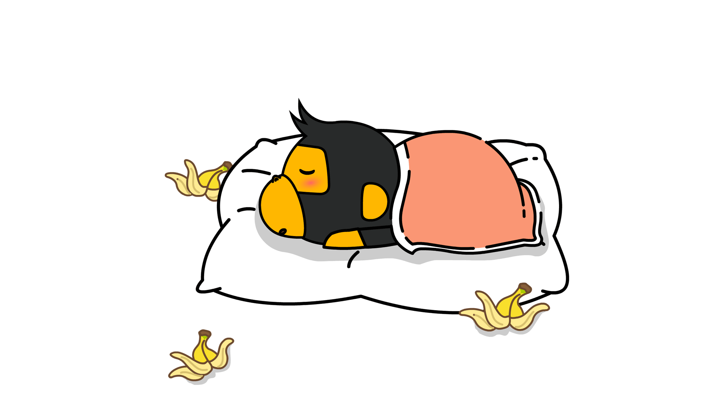

Slide 12
2.2 案例：购物车模块-增减商品数量
案例：购物车模块-增减商品数量
掌握程度：应用
要点提示
完成购物车增减商品数量案例
视
练

Slide 13
2.2 案例：购物车模块-增减商品数量
案例：购物车模块-增减商品数量
5分钟
实现购物车模块-增减商品数量案例
练习
视
核心思路：首先声明一个变量，当我们点击+号（increment），
就让这个值++，然后赋值给文本框。
修改表单的值是val() 方法
提示
练

Slide 14
2.3 案例：购物车模块-修改商品小计
案例：购物车模块-修改商品小计（上）
掌握程度：应用
要点提示
完成购物车修改商品小计案例
视
练

Slide 15
2.3 案例：购物车模块-修改商品小计
案例：购物车模块-修改商品小计（中）
掌握程度：应用
要点提示
完成购物车修改商品小计案例
视
练

Slide 16
2.3 案例：购物车模块-修改商品小计
案例：购物车模块-修改商品小计（下）
掌握程度：应用
要点提示
完成购物车修改商品小计案例
视
练

Slide 17
2.3 案例：购物车模块-修改商品小计
案例：购物车模块-修改商品小计
5分钟
实现购物车模块-修改商品小计案例
练习
视
核心思路：核心思路：每次点击+号或者-号，根据文本框的值 乘以
当前商品的价格 就是 商品的小计
修改普通元素的内容是text() 方法
提示
练

Slide 19
3.1 jQuery遍历
jQuery元素的遍历each()
掌握程度：应用
要点提示
学会jQuery遍历元素的方法each()
视

Slide 20
3.1 jQuery遍历
jQuery数据的遍历$.each()
掌握程度：应用
要点提示
学会jQuery遍历数据的方法$.each()
视

Slide 21
3.2 案例：购物车模块-计算总数总额
案例：购物车模块-计算总数总额
掌握程度：应用
要点提示
完成购物车计算总数总额案例
视
练

Slide 22
3.2 案例：购物车模块-计算总数总额
案例：购物车模块-计算总数总额
5分钟
实现购物车模块-计算总数总额案例
练习
视
把所有文本框中的值相加就是总额数量，总计同理。
文本框里面的值不同，如果想要相加需要用 each() 遍历，声明一个变量做计数器，累加即可。
提示
练

Slide 23
3.3 jQuery创建添加删除元素
jQuery创建添加删除元素
掌握程度：应用
要点提示
学习jQuery创建添加删除元素的方法
视
结

Slide 24
3.3 jQuery创建添加删除元素
课堂问答
知识总结
1.创建元素
$("<li>我是后来创建的li</li>")
2.添加元素
$("ul").append(li); // 内部添加并且放到内容的最后面
$("ul").prepend(li); // 内部添加并且放到内容的最前面
$(".test").after(div); // .test的后面兄弟形式加一个
$(".test").before(div); // .test的前面兄弟形式加一个
3.删除元素
$("ul").remove(); // 可以删除匹配的元素 自杀
$("ul").empty(); // 可以删除匹配的元素里面的子节点 孩子
$("ul").html(""); // 可以删除匹配的元素里面的子节点 孩子
视
结

Slide 25


Slide 26
上午复习
上午复习
属性操作的三个方法是：硬件、硬件、硬件
内容文本值操作的三个方法是：硬件、硬件、硬件
写出jQuery中三个元素操作方法：硬件、硬件、硬件

Slide 27
上午复习
上午复习
属性操作的三个方法是：attr()、prop()、data()
内容文本值操作的三个方法是：html()、text()、val()
写出jQuery中三个元素操作方法：$(标签)、append()、prepend()、remove()、html()、empty()

Slide 28
3.4 案例：购物车模块-删除商品
案例：购物车模块-删除商品
掌握程度：应用
要点提示
完成购物车删除商品案例
视
练

Slide 29
3.4 案例：购物车模块-删除商品
案例：购物车模块-删除商品
5分钟
实现购物车模块-删除商品案例
练习
视
核心思路：核心思路：把商品remove() 删除元素即可
有三个地方需要删除： 1. 商品后面的删除按钮 2. 删除选中的商品 3. 清理购物车
提示
练

Slide 30
3.5 案例：购物车模块-选中商品添加背景
案例：购物车模块-选中商品添加背景
掌握程度：应用
要点提示
完成购物车选中商品添加背景案例
视
练

Slide 31
3.5 案例：购物车模块-选中商品添加背景
案例：购物车模块-选中商品添加背景
5分钟
实现购物车模块-选中商品添加背景案例
练习
视
核心思路：选中的商品添加背景，不选中移除背景即可
利用addClass()添加类
提示
练

Slide 32
4.1 jQuery尺寸操作
jQuery中的尺寸操作
掌握程度：应用
要点提示
学会jQuery中的各种尺寸操作方法
主要就两种宽和高
视
结

Slide 33
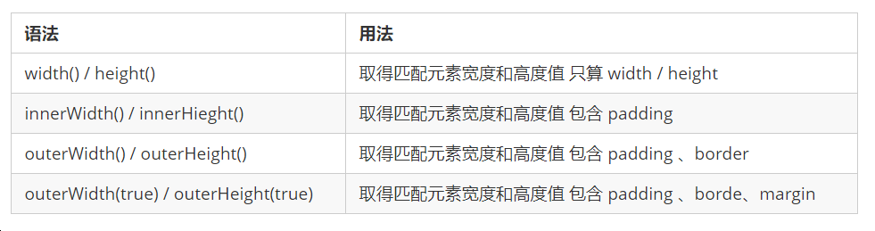
4.1 jQuery尺寸操作
课堂问答
知识总结
视
结

Slide 35
4.2 jQuery位置操作
jQuery中的位置操作
掌握程度：应用
要点提示
学会jQuery中的各种位置操作方法
主要有三种，offset() / position()
视
结

Slide 36
4.2 jQuery位置操作
课堂问答
知识总结
1.offset() 设置或者获取偏移位置
offset() 方法设置或返回被选元素相对于文档的偏移坐标，跟父级没有关系。
返回值是一个对象，有2个属性 left、top ；
offset().top 用于获取距离文档顶部的距离，offset().left 用于获取距离文档左侧的距离。
可以设置元素的偏移：offset({ top: 10, left: 30 });
2.position() 获取元素偏移
position() 方法用于返回被选元素相对于带有定位的父级偏移坐标
返回值是一个对象，有2个属性 left、top。
position().top 用于获取距离定位父级顶部的距离
position().left 用于获取距离定位父级左侧的距离。如果父级都没有定位，则以文档为准。
该方法只能获取
视
结

Slide 37
4.3 jQuery操作元素被卷去的头部
jQuery操作元素被卷去的头部
掌握程度：应用
要点提示
scrollTop()可以操作页面被卷去的头部（scrollLeft()同理）
视
结

Slide 38
4.3 jQuery操作元素被卷去的头部
课堂问答
知识总结
1.scrollTop() 设置或者获取元素被卷去的头部
scrollTop() 方法设置或返回被选元素被卷去的头部。
不跟参数是获取，参数为不带单位的数字则是设置被卷去的头部
2.scrollLeft() 同理
视
结

Slide 39
4.4 案例：动画版回到顶部
案例：动画版回到顶部
掌握程度：应用
要点提示
完成动画版回到顶部案例
视
练

Slide 40
4.4 案例：动画版回到顶部
案例：动画版回到顶部
5分钟
实现动画版回到顶部案例
练习
视
核心原理： 使用animate动画返回顶部。
animate动画函数里面有个scrollTop 属性，可以设置位置
但是是元素做动画，因此 $(“body,html”).animate({scrollTop: 0})
另：$('body,html').scrollTop(0)可以返回顶部
提示
练

Slide 42
4.5 案例：品优购电梯导航（上）
案例：品优购电梯导航-显示隐藏电梯导航
掌握程度：应用
要点提示
完成案例: 品优购电梯导航-显示隐藏电梯导航
视
练

Slide 43
4.5 案例：品优购电梯导航（上）
案例：品优购电梯导航-点击滚动目标位置
掌握程度：应用
要点提示
完成案例: 品优购电梯导航-点击滚动目标位置
视
练

Slide 44
4.5 案例：品优购电梯导航（上）
案例：品优购电梯导航（上）
5分钟
实现案例: 品优购电梯导航（上）
练习
视
当我们滚动到 今日推荐 模块，就让电梯导航显示出来
算好位置，让页面滚动
提示
练

Slide 45
4.6 案例：品优购电梯导航（下）
案例：品优购电梯导航-点击添加current类
掌握程度：应用
要点提示
完成案例: 品优购电梯导航-点击添加current类
视
练

Slide 46
4.6 案例：品优购电梯导航（下）
案例：品优购电梯导航-滑动添加current类
掌握程度：应用
要点提示
完成案例: 品优购电梯导航-滑动添加current类
视
练

Slide 47
4.6 案例：品优购电梯导航（下）
案例：品优购电梯导航（下）
5分钟
实现案例: 品优购电梯导航（下）
练习
视
鼠标滚动页面时，到不一样的区别，电梯部分高亮显示
通过添加类实现高亮显示
提示
练

Slide 48
进入复习
今日复习
jQuery中属性操作的三个方法是：硬件、硬件、硬件
jQuery中内容文本值操作的三个方法是：硬件、硬件、硬件
写出jQuery中三个元素操作方法:硬件、硬件、硬件
写出jQuery中两个尺寸操作的方法：硬件系、软件系
写出jQuery中三个位置操作的方法：硬件、硬件、硬件
jQuery中使用动画实现页面滚动的方法是：硬件系统

Slide 49
进入复习
今日复习
jQuery中属性操作的三个方法是：attr()、prop()、data()
jQuery中内容文本值操作的三个方法是：html()、text()、val()
写出jQuery中三个元素操作方法：$(标签)、append()、prepend()、remove()、html()、empty()
写出jQuery中两个尺寸操作的方法：width()、height()、innerWidth()、outerWidth()、outerWidth(true)
写出jQuery中三个位置操作的方法：offset()、position()、offsetTop()、offsetLeft()
jQuery中使用动画实现页面滚动的方法是：animate( { scrollTop : 值 } )

Slide 50
目标检测
能够操作 jQuery 属性
能够操作 jQuery 元素
能够操作 jQuery 元素尺寸、位置
TARGETS DETECTION

Slide 51


